Slide 1





g
NHIỆT LIỆT CHÀO MỪNG QUÝ THẦY CÔ VỀ DỰ GiỜ!
MÔN: TIẾNG VIỆT
LỚP 2
BÀI:
TỪ CHỈ SỰ VẬT, HOẠT ĐỘNG; CÂU NÊU HOẠT ĐỘNG
GV THỰC HIỆN : NGUYỄN THỊ PHÚC
GV THỰC HIỆN : NGUYỄN THỊ PHÚC
Notes:
`

Slide 2

Khởi động

Slide 3



Xe buýt yêu thương

Slide 4



Từ ngữ nào chỉ tình cảm của người thân trong gia đình?
A. Đáng yêu
B. Vui vẻ
C. Yêu thương

Slide 5


Từ ngữ nào nói về tình cảm của bạn nhỏ dành cho bà trong bài Cánh cửa nhớ bà?
A. thương
B. nhớ
C. kính trọng

Slide 6


Điền dấu câu thích hợp vào ô trống:
Các bạn ấy đang chơi môn thể thao gì
A. dấu chấm hỏi
B. dấu chấm than
C. dấu chấm

Slide 8
Thứ năm ngày 21 tháng 12 năm 2023
Tiếng Việt
Từ chỉ sự vật, hoạt động; Câu nêu hoạt động

Slide 9

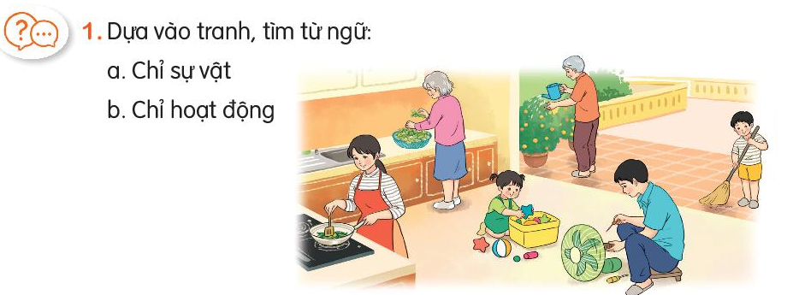
- Từ chỉ sự vật: rổ, chảo, quạt điện, chổi, bình tưới, rau, tua vít, đồ chơi, …
- Từ chỉ hoạt động: xào rau, nhặt rau, sửa quạt, quét sân, tưới cây, chơi đồ chơi.

Slide 10
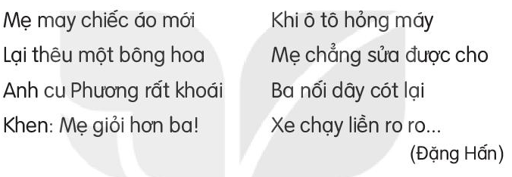
2. Tìm 3 từ ngữ chỉ hoạt động trong đoạn thơ dưới đây:

Slide 11
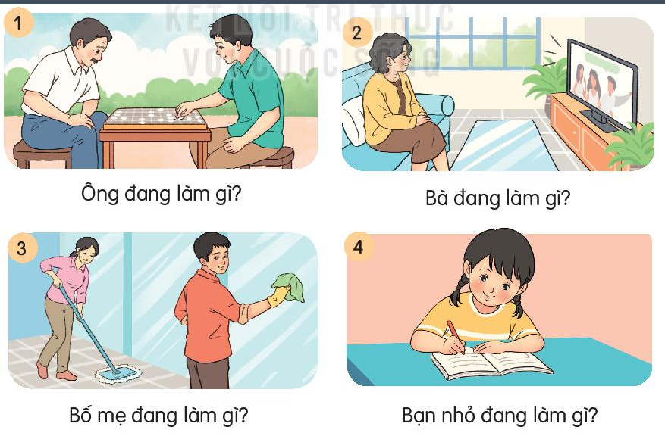
3. Quan sát tranh và trả lời câu hỏi:

Slide 12
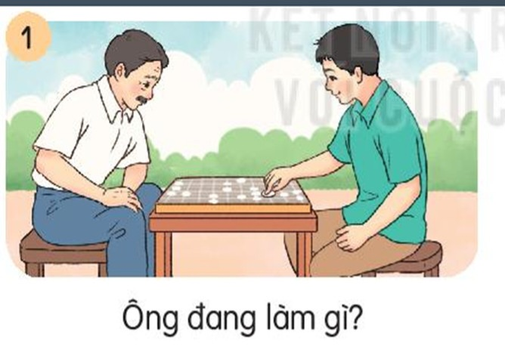
3. Quan sát tranh và trả lời câu hỏi:
Ông đang đánh cờ.
Ông đang chơi cờ.

Slide 13
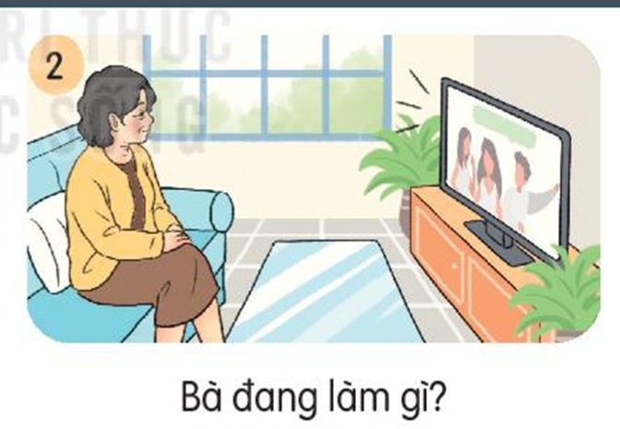
3. Quan sát tranh và trả lời câu hỏi:
Bà đang xem ti vi.
Bà đang xem phim.

Slide 14
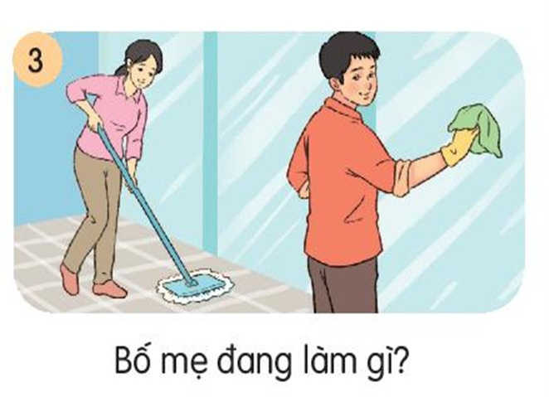
3. Quan sát tranh và trả lời câu hỏi:
Bố mẹ đang dọn dẹp nhà cửa.
Bố mẹ đang lau dọn nhà cửa.

Slide 15
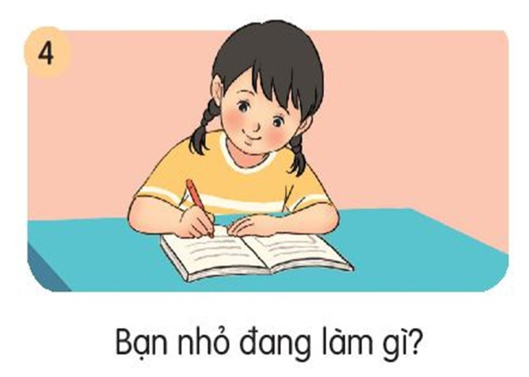
3. Quan sát tranh và trả lời câu hỏi:
Bạn nhỏ đang viết bài.
Bạn nhỏ đang làm bài tập.

Slide 16




Cảm ơn thầy cô và các em!

